Slide 1
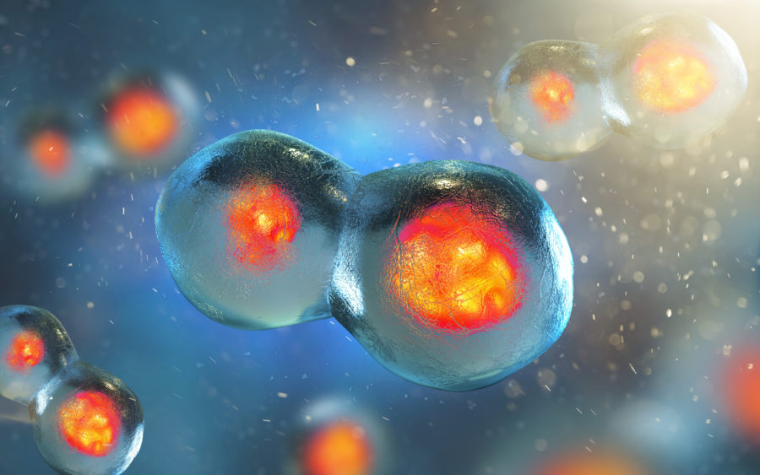
HÜCRE BÖLÜNMESİ

Slide 2
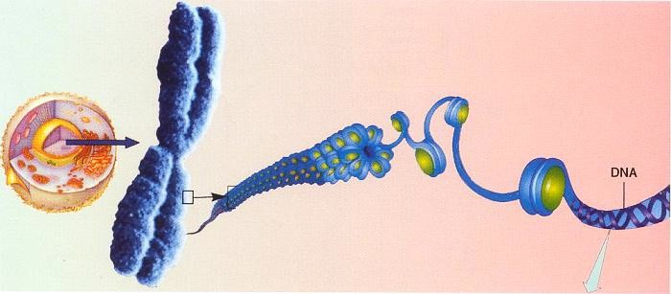
Kromozomlar
En kolay metafaz sırasında görünebilir.
Farklı uzunluk ve biçimdedirler.
Sentromer adı verilen yoğun bir bölge içerirler.
Sentromerler, kromozom boyunca farklı noktalarda yerleşim gösterirler.

Slide 3
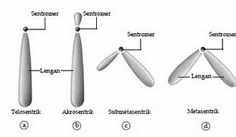
Kromozomlar
Metasentrik (sentromer yerleşimi orta)
Submetasentrik (sentromer yerleşimi uç ile orta arası)
Akrosentrik (sentromer yerleşimi uca yakın)
Telosentrik (sentromer yerleşimi uçta)

Slide 4
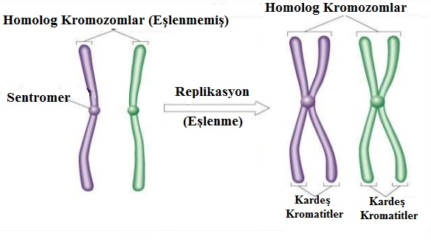
Homolog Kromozomlar
Biri anneden biri babadan gelen şekil ve büyüklük bakımından aynı, aynı karaktere etki eden kromozomlardır.
anneden
babadan

Slide 5
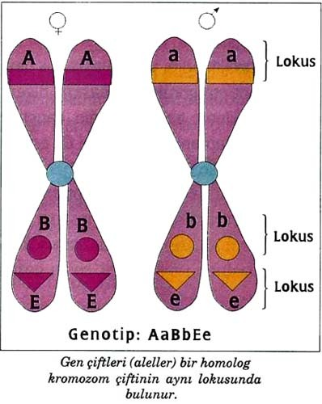
Homolog Kromozomlar
Homolog kromozom çiftinin her bir üyesi, diğeri ile önemli benzerlikler taşır.
Uzunlukları boyunca lokus adı verilen gen bölgelerinin aynısını içerirler. Bu bölgelerde aynı genlerin allellerini taşırlar.
Lokus: Kromozomların üzerlerinde genlerin bulunduğu özel yerler.
Dolayısıyla genetik potansiyelleri aynıdır.
Alel: Belirli bir özelliği belirleyen bir genin değişik (alternatif) hallerinden her biri.

Slide 6
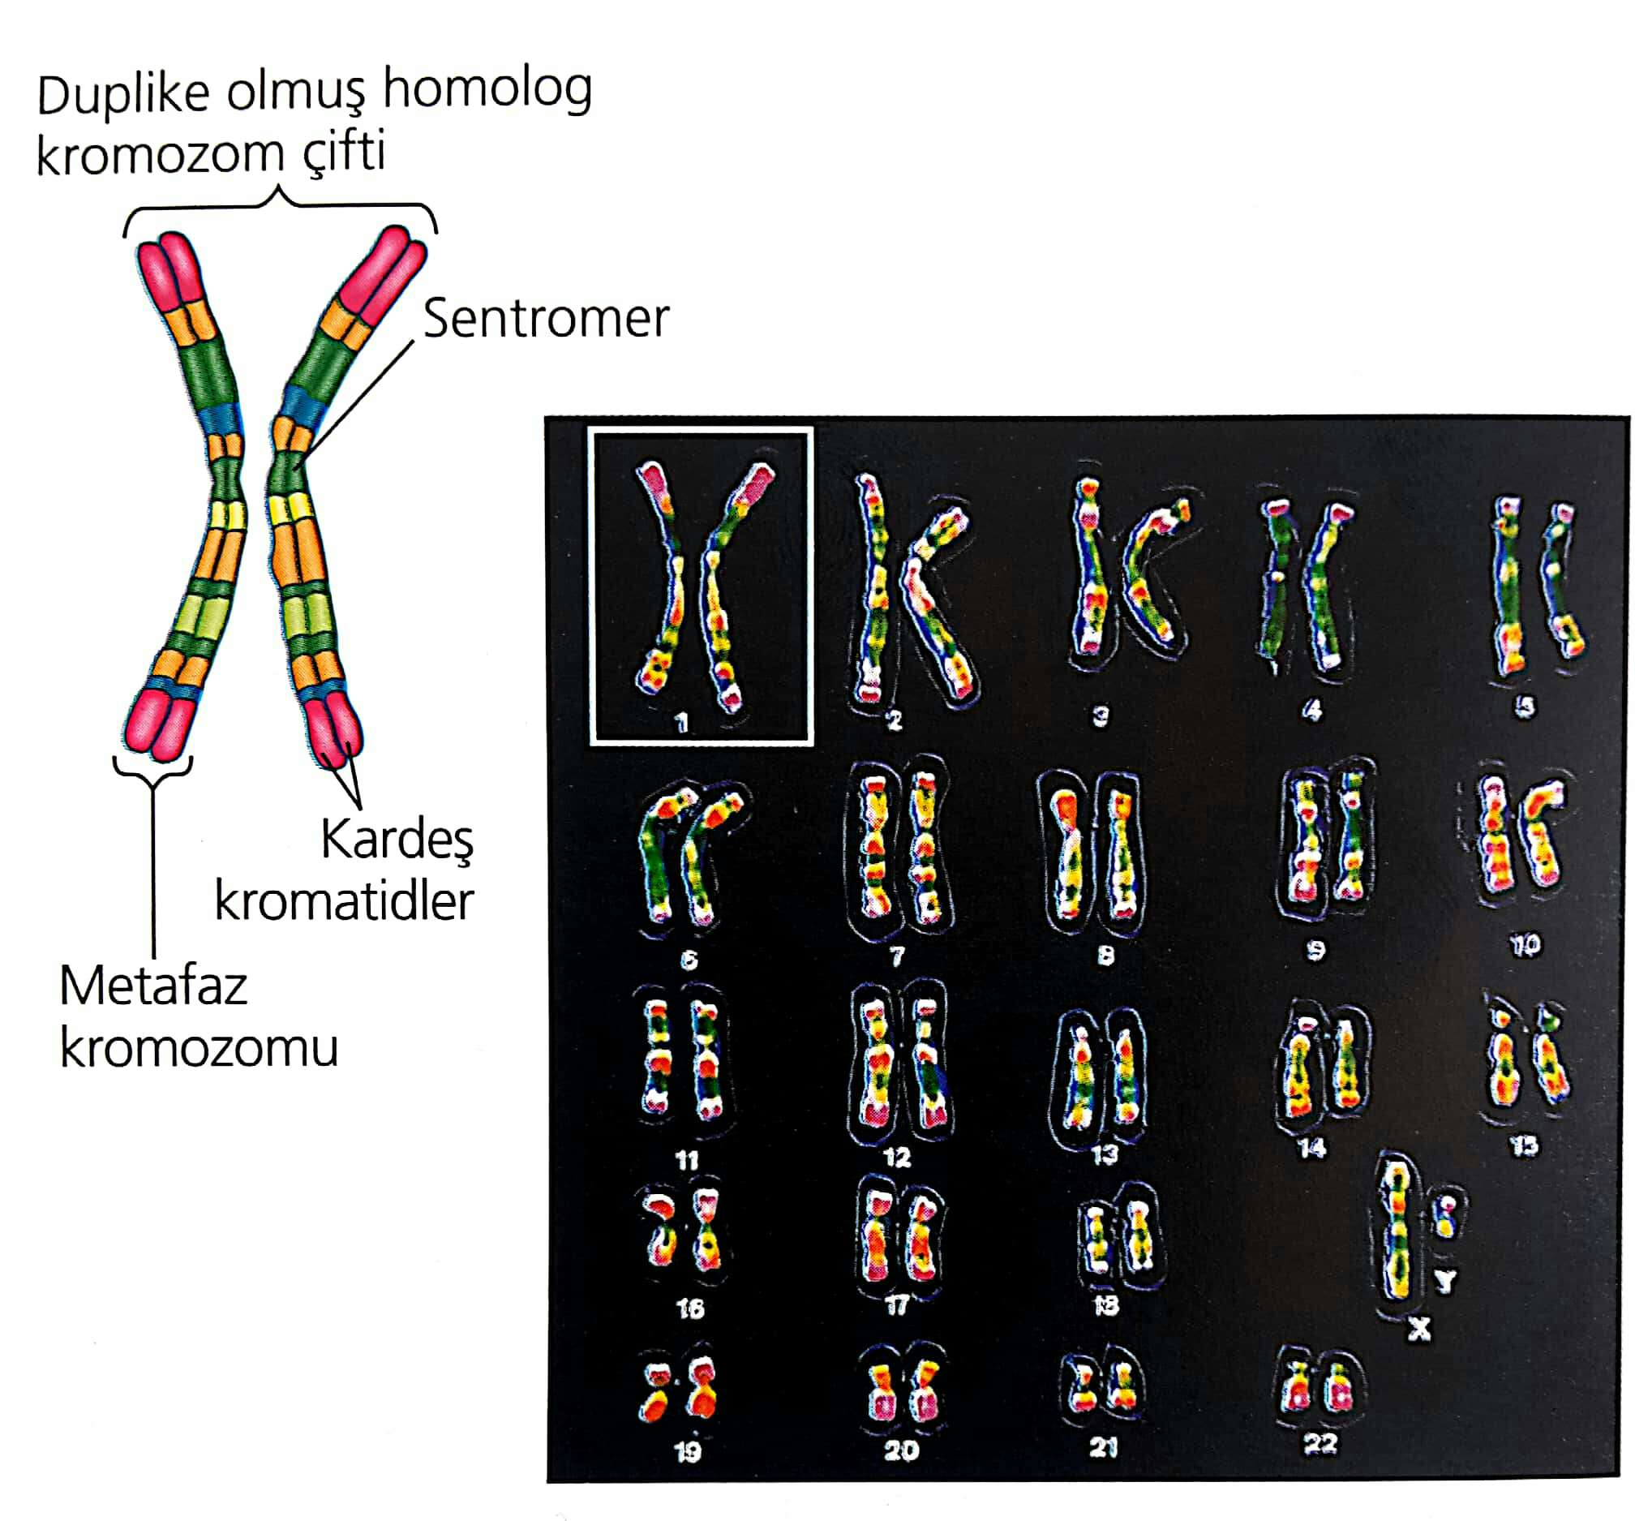
Karyotip
Karyotip, bir hücredeki kromozomların özdeş çift kromozomlar halinde eşlendikten sonra (Metafaz aşaması) belli bir düzene göre sıralanmasıdır.
Her bireyin kromozom sayısı, şekli ve büyüklüğü onun karyotipini ifade eder.

Slide 7
Hücre Bölünmesi
Mitoz Bölünme
Mayoz Bölünme
Vücut hücreleri mitoz bölünme geçirerek bölünür.
Tek hücreli canlılarda çoğalmayı
Çok hücreli canlılarda büyüme ve gelişmeyi sağlar.
El, ayak, deri, kemik,böbrek,karaciğer,kulak hücreleri…
Yaraların iyileştirilmesi ve
Dokulardaki hücre yenilenmeleri gerçekleştirilir.
Üreme ana hücreleri mayoz bölünme geçirerek bölünür.
Sperm, yumurta, polen ana hücreleri…

Slide 8
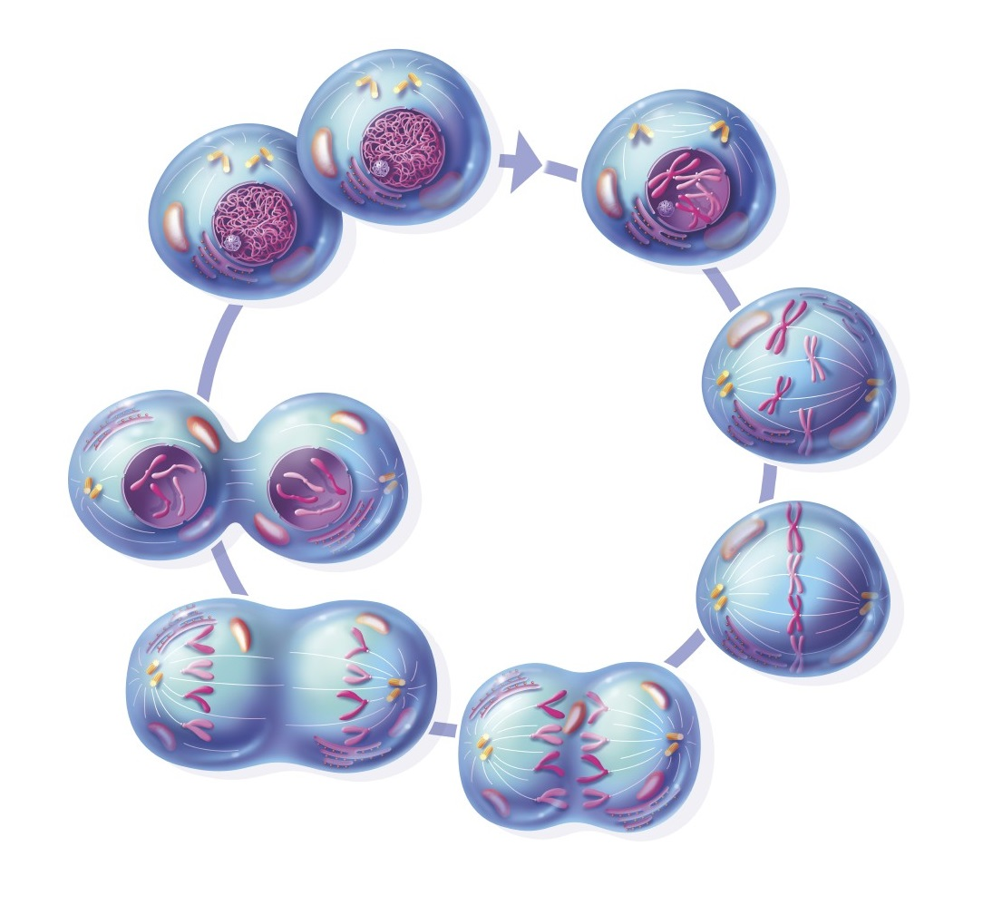
MİTOZ BÖLÜNME

Slide 9
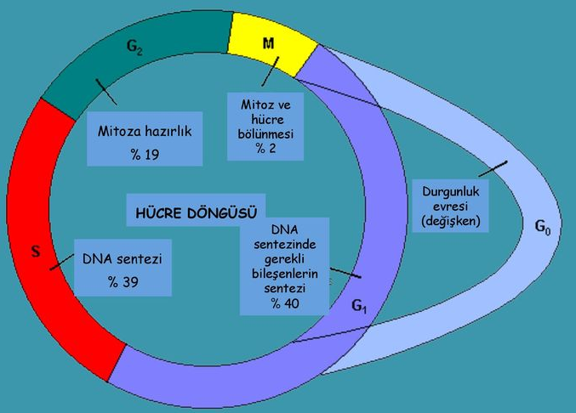
Hücre Döngüsü
Birçok hücre, bölünme ve bölünmeme arasında ardışık b i r yol izler.
Bir bölünmenin tamamlanmasından bir sonrakine kadar geçen olaylar hücre döngüsünü oluşturur.

Slide 10
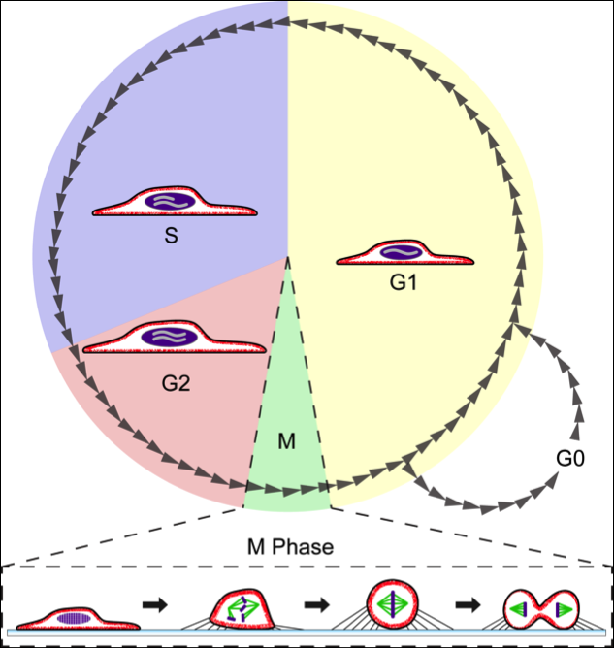
İnterfaz
G₁ (Gap 1)
S (Sentez)
G₂ (Gap 2)
G₀ (Bölünmeyen hücreler)
M (Mitotik Faz)
Profaz
Metafaz
Anafaz
Telofaz

Slide 11
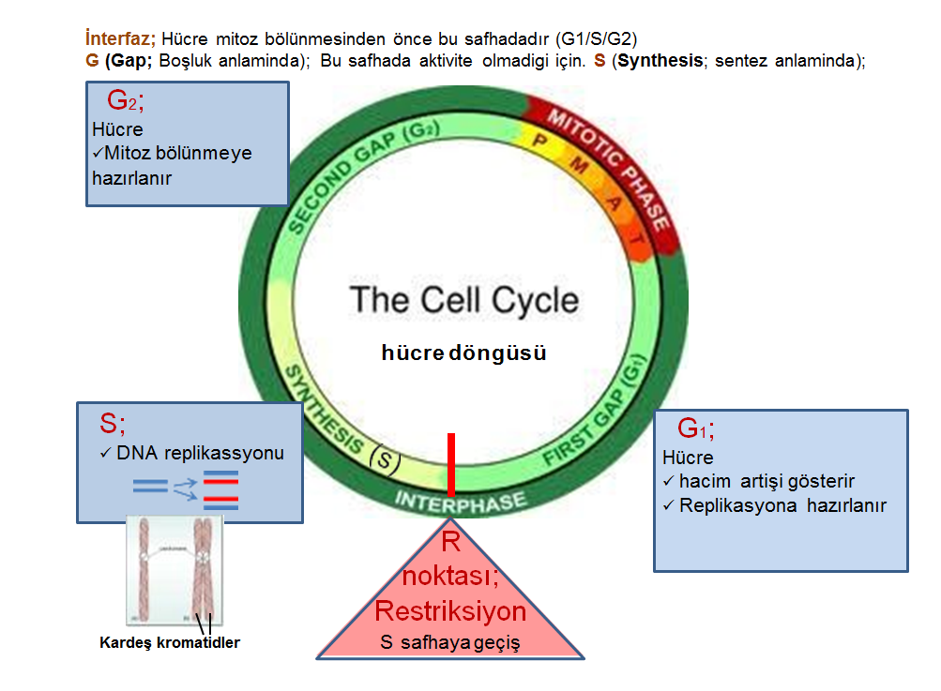

Slide 12
İnterfaz
Hücre döngüsünün başlangıç evresidir.
Mitoz bölünme için kritik biyokimyasal o l a y l a r ı n gerçekleştiği evredir.
Bu da her bir kromozomdaki DNA’nın replikasyonudur.
G₁ sonunda hücreler iki yoldan birini izler:
  Ya döngüden çıkarak G₀ evresine girerler.
      G₀’daki hücreler metabolik olarak aktiftir fakat çoğalmazlar.
  Ya da DNA sentezini başlatarak mitotik döngüye devam ederler.

Slide 13
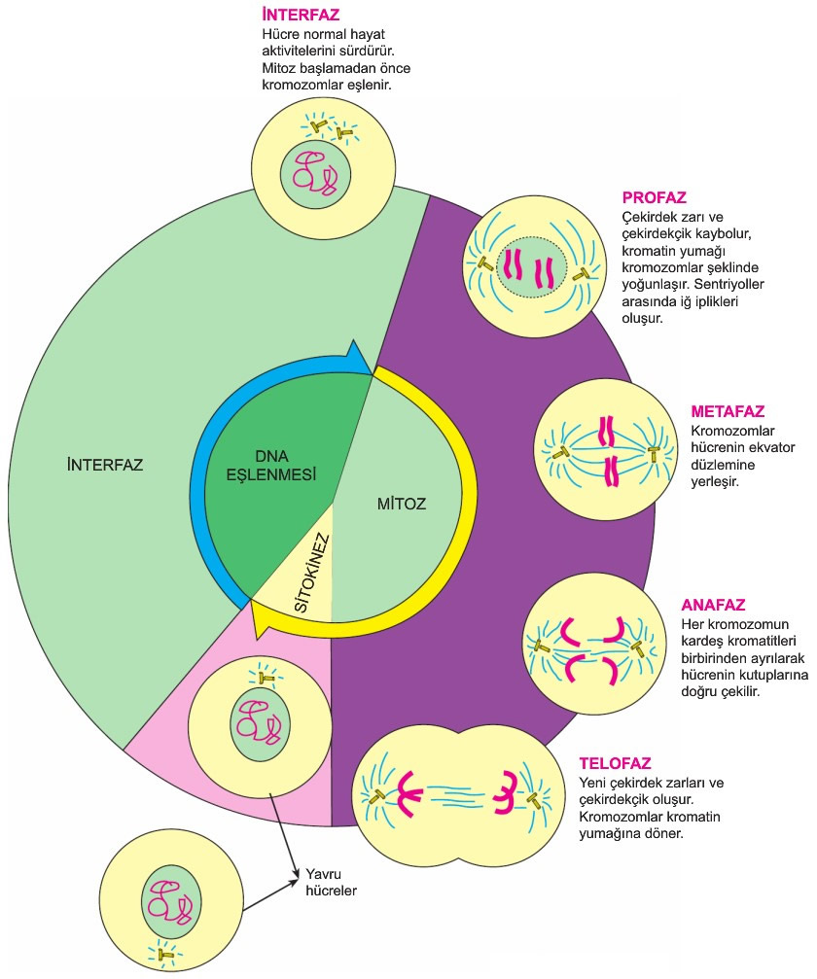
MİTOZ EVRELERİ
Profaz
  Prometafaz
Metafaz
Anafaz
Telofaz

Slide 14
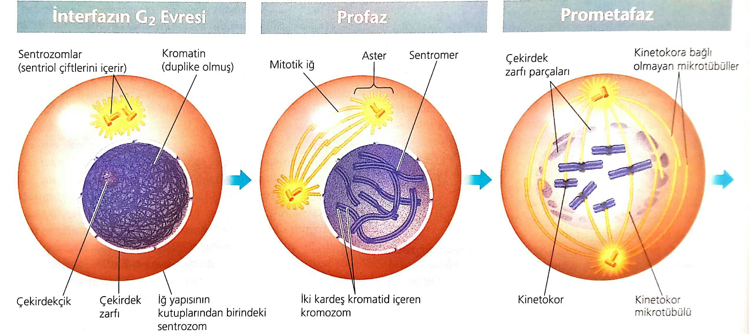
MİTOZ EVRELERİ

Slide 15
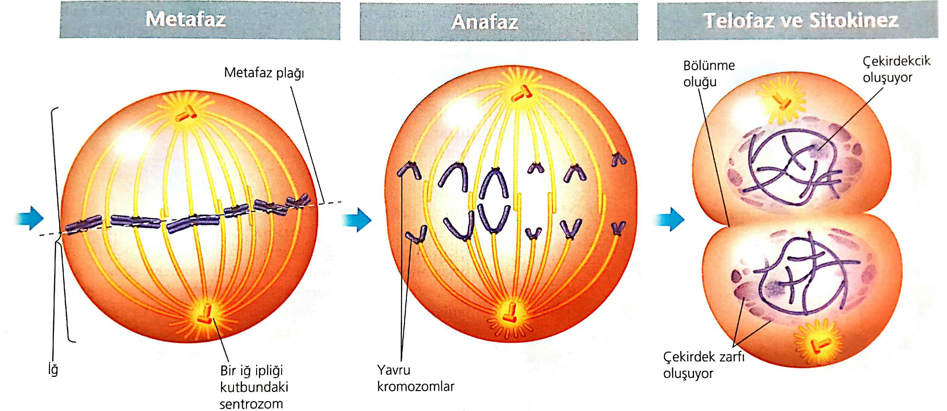
MİTOZ EVRELERİ

Slide 16
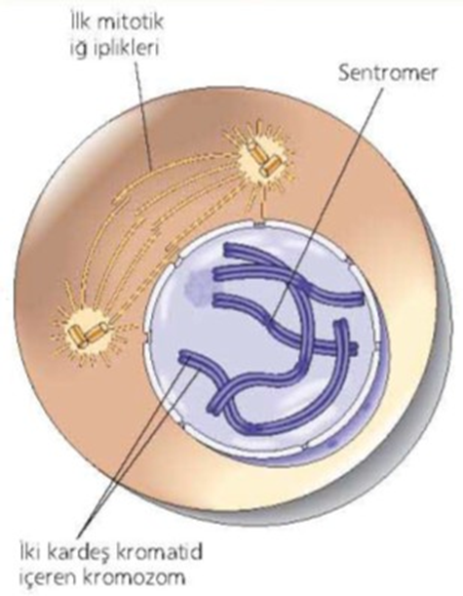
Profaz
Kromozomlar çekirdek içinde diffuz bir yapidadir ve ışık mikroskobunda Görülemezler
Kromozomlar spiralize olur; kısalır ve görünür hale gelir
Kardeş kromatidler profazin sonunda belirginleşir (kromatidler sentromer noktadan birbirine bağlıdır). Kohezin adı verilen proteinler ile bağlanarak.
microtübüllerden iğ iplikleri oluşur; (sentrozom yapılar rol oynar)
sentrozomda bulunan 2 çift sentriol erken profazda ayrılır ve her çift bir kutba gider
Yüksek bitkilerde sentriol bulunmaz

Slide 17
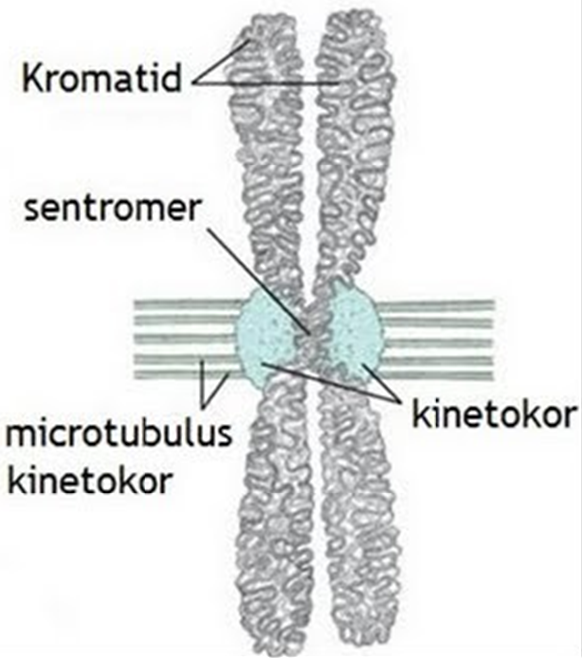
Kinetokor terimi !!!
Kromozomların iğ ipliklerine tutunmasını sağlayan protein yapı…
Kinetokorlar kardeş kromatidleri hücrenin zıt kutuplarına çekmekten sorumludur.
Anafazda kromozomların hareketinden doğrudan sorumludurlar.
Kinetokorların dış bölgesi sıkıca mikrotübüllere tutunmuştur.

Slide 18
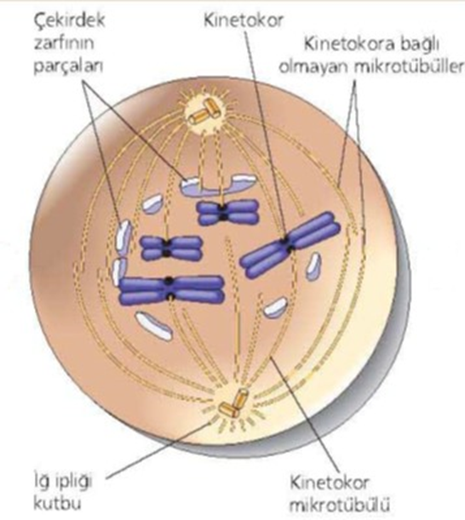
Prometefaz
Bu aşamanın en net olayı kromozomların ekvatoryal düzleme hareketidir.
Çekirdek zarı kaybolur.

Slide 19
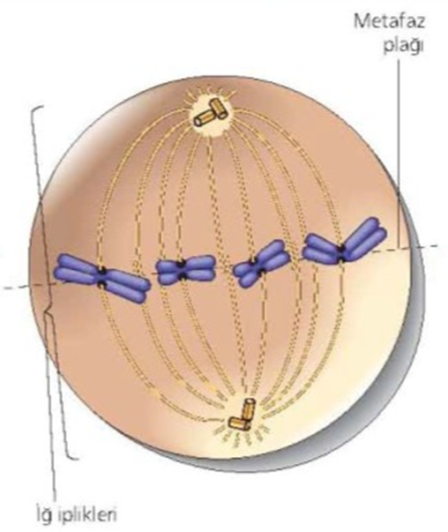
Metafaz
Bu aşamanın en net olayı kromozomların ekvatoryal düzleme (metafaz plağı) yerleşmesidir.
Kromozomları hareket ettiren, sentromerler ile bir araya gelen kinetokorlara bağlı iğ iplikleridir.
İğ iplikleri kromozomların sentromer bölgesinde bulunan özel bir protein yapısına (Kinetokor) tutunurlar

Slide 20
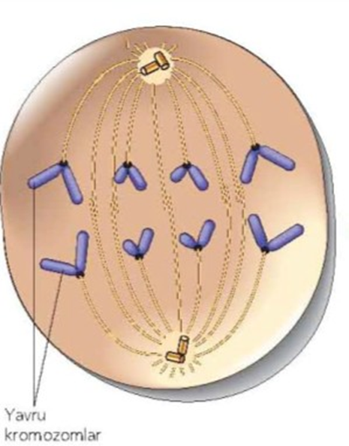
Anafaz
Kohezin proteinlerinin (kardeş kromatidleri bir arada tutar) koparılması ile başlar.
Kardeş kromatidler, sentromerlerine tutunmuş olan iğ iplikleri yardımıyla hücrenin karşı kutuplarına doğru hareket ederler
Anafaz sonunda Her kutupta eşit sayıda ve identik yapıda kromatid bulunur
Kardeş
Kromatidler

Slide 21
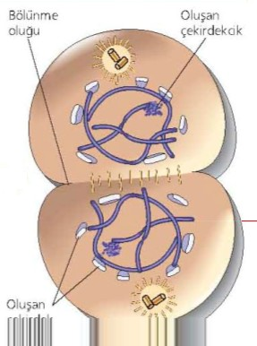
Telofaz
Kromozomların spiralleri açılır
İğ iplikleri kaybolur
Çekirdekçik ve çekirdek sentezlenir

Slide 22
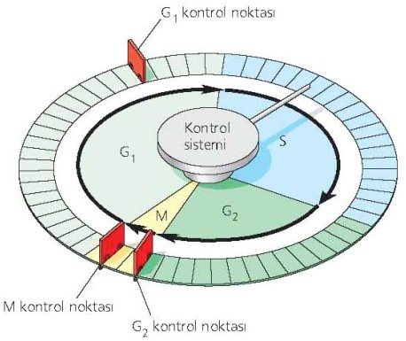
Hücre döngüsü kontrol noktaları
G₁/S kontrol noktası
    Bir önceki mitozu izleyen dönemde hücrenin eriştiği boyutu ve DNA’nın hasar görüp görmediğini kontrol eder.
    Kontrol sonucu olumsuz ise, koşullar düzeltilene kadar döngünün ilerleyişi durdurulur.
G₂/M kontrol noktası
    Mitoza girilmeden önce hücrenin fizyolojik koşulları gözden geçirilir.
    Eğer DNA replikasyonu tamamlanmamış ya da DNA hasarı var ise hücre döngüsü durdurulur.
M noktrol noktası
    İğ ipliklerinin başarılı bir şekilde oluşup oluşmadığı
    Sentromer-kinetokor komplekslerine iğ ipliklerinin tutunup tutunmadığı kontrol edilir.
    İğ iplikleri uygun şekilde oluşmamışsa ya da tutunma uygun değilse mitoz durdurulur.

Slide 23
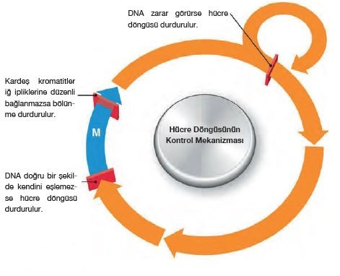
Hücre döngüsü kontrol noktaları
Eğer DNA hasar gördüyse ve hücrenin döngüye devam etmesine izin verilirse,
Kanserleşmiş hücreye doğru giden kontrolsüz hücre bölünmeleri başlayabilir.
G₁\S kontrol noktası
G₁
M kontrol noktası
G₂/M kontrol
noktası
G₂
S

Slide 24
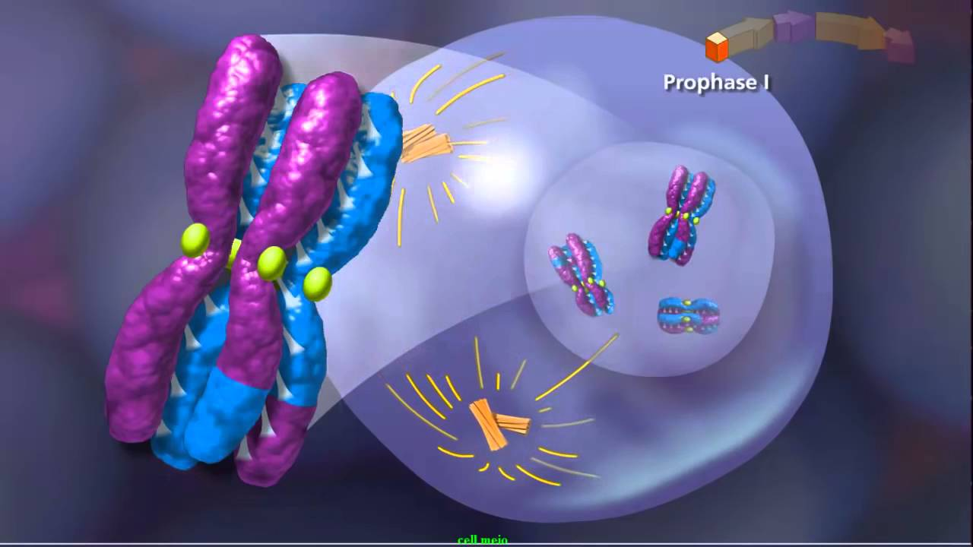
MAYOZ BÖLÜNME

Slide 25
Mayoz Bölünme
Mitozdan farklı olarak genetik materyal miktarını yarıya indirir.
Haploit kromozom takımı içeren gamet ya da sporları oluşturur.
Mayozda homolog kromozomlar çiftli yapılar (tetrat- dörtlü yapı) yani sinaps oluşturur.

Slide 26
Mayoz Bölünme
Sinaps oluşturan her bir yapıya bivalent adı verilir.
Her bivalent dört kromatitten oluşur ve tetrad (dörtlü) adını alır.
Dört kromatidin varlığı, her iki homolog kromozomun da kendini eşlediğini gösterir.
Haploit duruma gelmek için iki bölünme gereklidir:
  İndirgeyici bölünme (Mayoz I)
  Eşitleyici bölünme (Mayoz II)

Slide 27
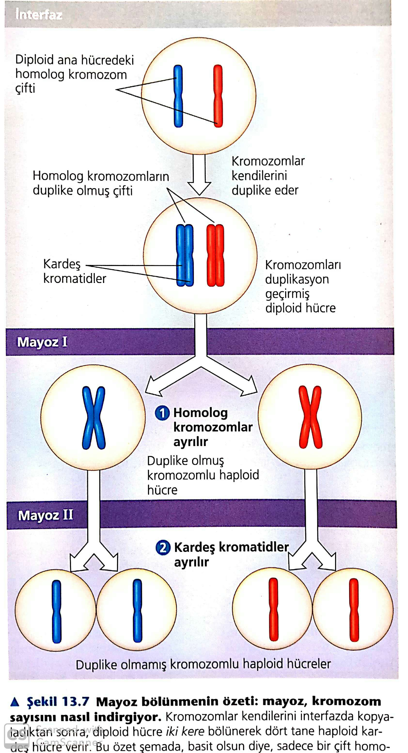
  İndirgeyici bölünme (Mayoz I)
homolog kromozomlar birbirinden ayrılır.
Dolayısıyla tetrat yapı yarıya inerek diyat (iki kromatidli) haline dönüşür.
  Eşitleyici bölünme (Mayoz II)
kardeş kromatidler birbirinden ayrılır.
Dolayısıyla diyat yapı yarıya inerek monad (tek kromatidli) yapısı oluşur.
Sonuçta her biri monad içeren, yani haploit kromozom takımına sahip dört hücre oluşur.

Slide 28
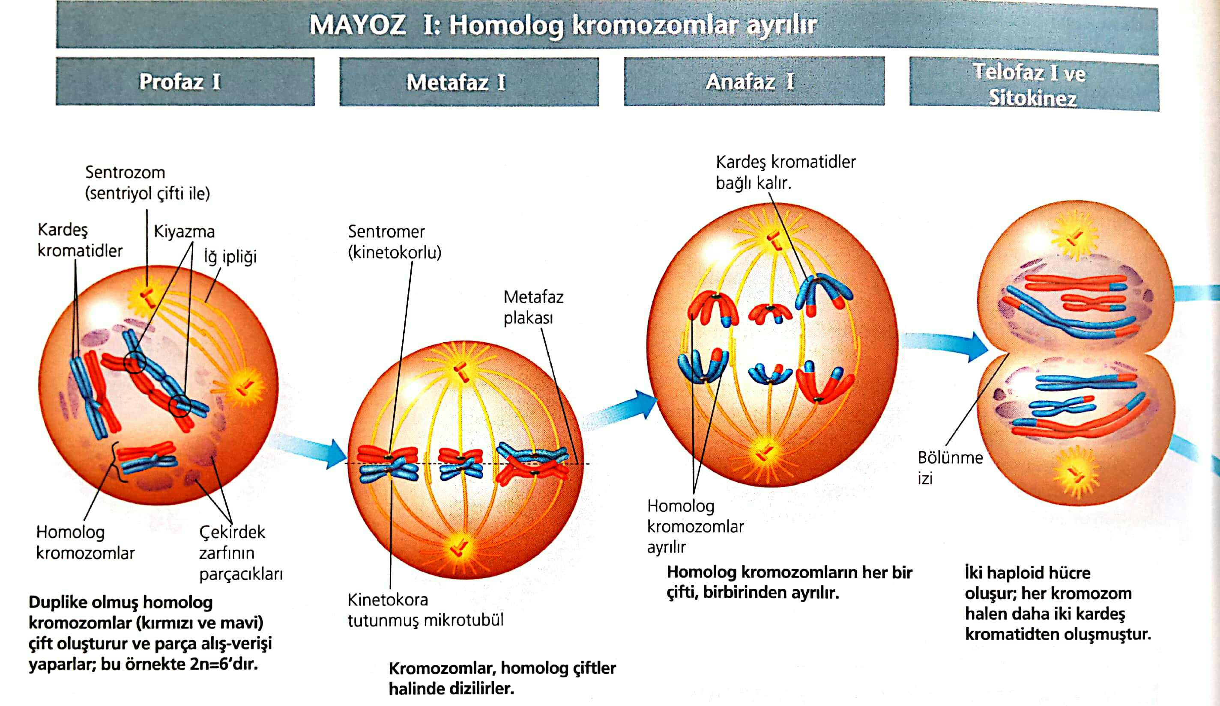

Slide 29
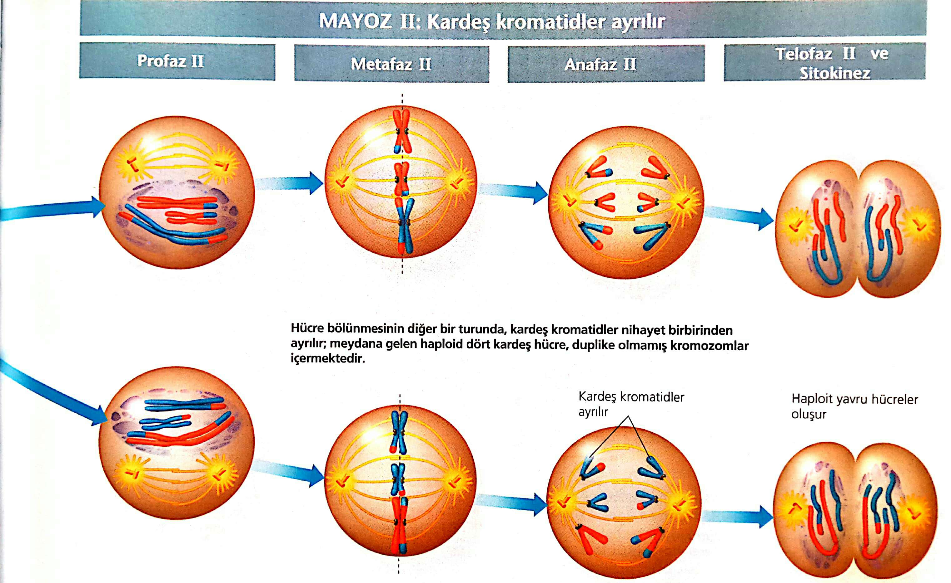

Slide 30
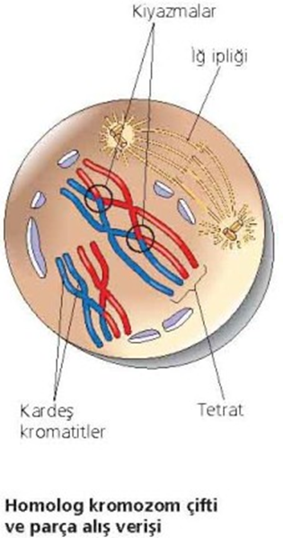
Profaz I
Kromatin iplikler kısalıp kalınlaşarak kromozom halini alırlar.
Homolog kromozom çiftinin üyeleri sinaps yaparlar.
Sinaps yapan kromozomlar arasında krossing-over gerçekleşir.

Slide 31
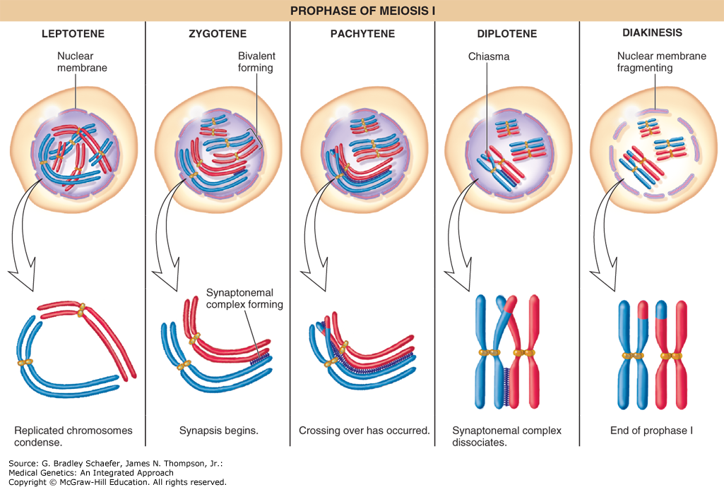
Profaz I
Profaz I;
Leptoten
Zigoten
Pakiten
Diploten
Diakinez

Slide 32
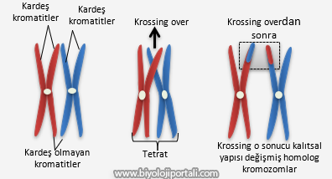
Profaz I;
Pakiten
kardeş olmayan kromatidler arasında gerçekleşen fiziksel parça değişimi ‘‘krossing-over (Crossing-over)’’ veya “intrakromozomal rekombinasyon’’ dur.
Krossing-over genetik çeşitlilik için çok önemli bir kaynaktır.

Slide 33
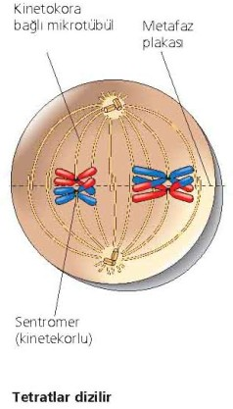
Metafaz I
Kromozomlar bivalent (TETRAT) olarak ekvatoryal tablaya sıralanır ve her birinin sentromerı bir kutba çekilmeye hazırlanır

Slide 34
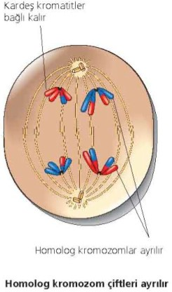
Anafaz I
Her bir tetradın yarısı (yani kardeş kromatidlerin bir çifti) hücrenin kutuplarına doğru çekilmeye başlar.
Buna homolog kromozomların ayrılması denir.
Bu aşamada kutuplardaki kromozom sayısı yarıya iner.
Mayoz sırasında bazen hatalar olur ve ayrılma gerçekleşmez.
Ayrılmama (non-disjunction) olarak bilinen bu hata sonucunda n-1 veya n+1 şeklinde kromozom anomalileri oluşur.
  Down Sendromu (trizomi 21)

Slide 35
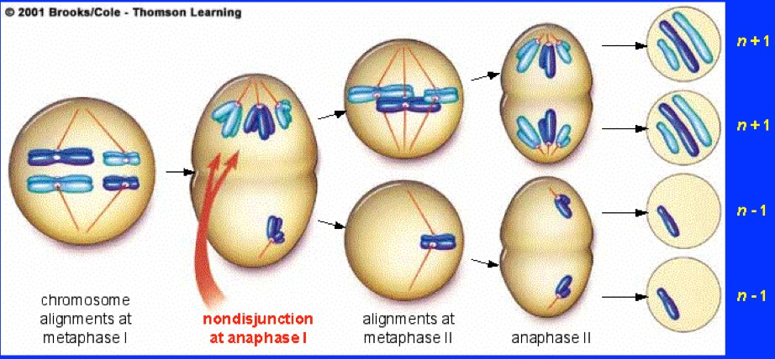
Non-disjunction (ayrılmama) olayı !
Anormal gametlerin döllenmesi sonucu oluşan zigot, söz konusu kromozomun ya üç kopyasını taşır (trizomi), ya da bir kopyasını taşır (monozomi).

Slide 36
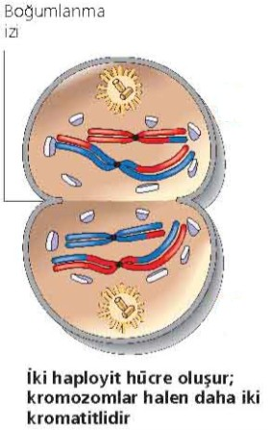
Telofaz I
Diyatların çevresinde çekirdek zarları oluşmaya başlar.
Çekirdek kısa bir interfaz dönemine girer.
Genelde mayotik telofaz, mitozdakinden daha kısadır.

Slide 37
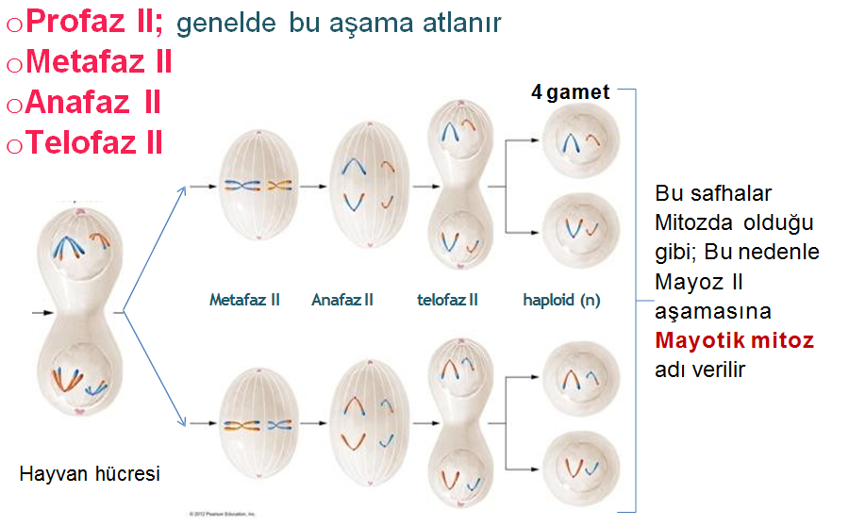
Mayoz II

Slide 38
Mayoz Bölünme Sonucunda
Mayoz sırasında başarılan sadece kromozomların haploit sayıya düşmesi değildir.
Krossing-over ile birlikte anne ve babanın genetik bilgisinin bir kombinasyonu oluşur.

Slide 39
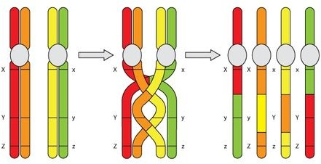
Krossing-over’in katkısı
Profaz I’de meydana gelen bu olay, her bir homolog kromozom çiftinin, anne ve babadan gelen üyeleri arasında genetik bilgiyi tekrar karıştırır.
Sonuçta her bir homolog kromozomun sonsuz çeşidi oluşabilir.
Kromozomların dağılma ihtimali olan 2²³’lük sayıya bir de krossing-over ihtimalini ekleyin.

Slide 40
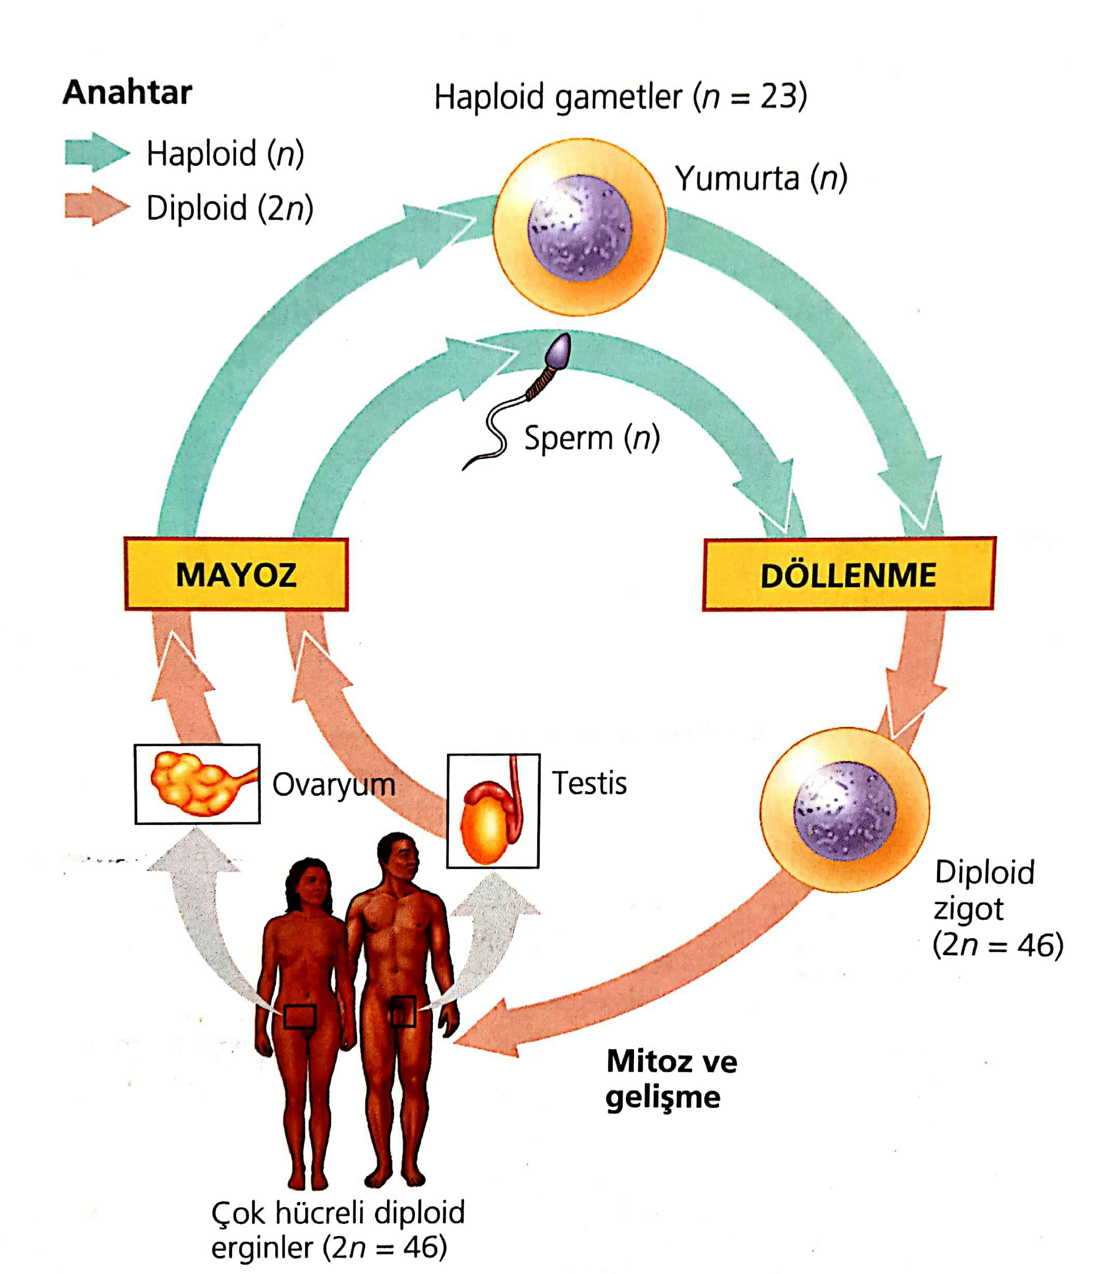
Mayoz bölünme nesiller boyunca kromozom sayısının sabit kalmasını sağlar.

Slide 41
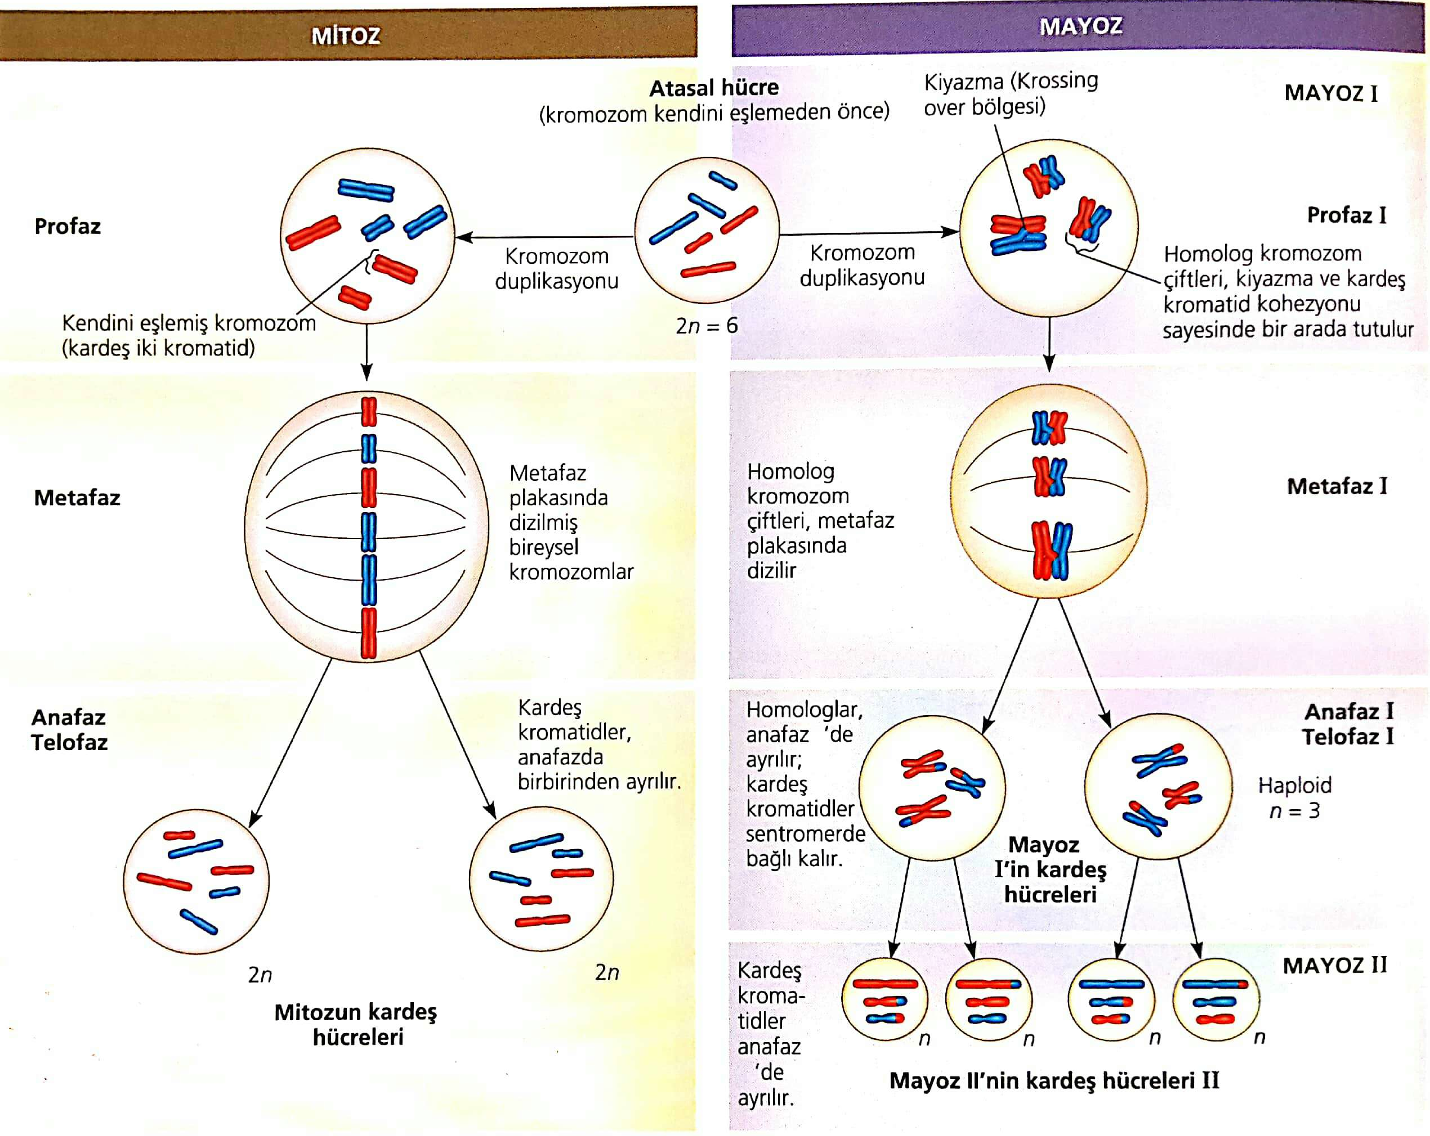
2
1
1
2
2
1
3
2
3
2
1
3
3
1
3

Slide 42
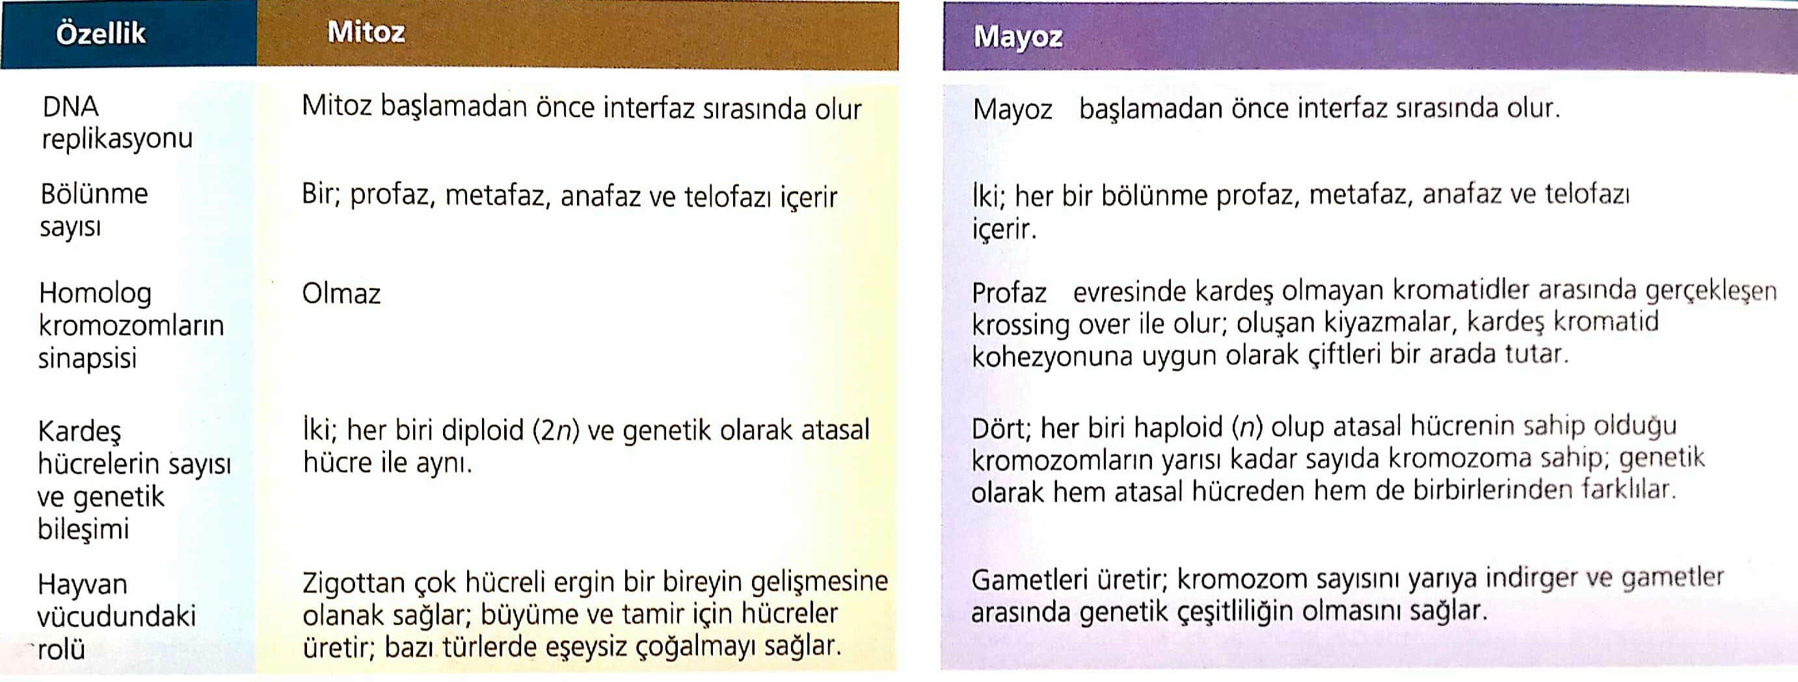
Mayoz ve Mitoz’un Karşılaştırılması

